Slide 1

Instalación de Visual studio code
Ing. Jorge Garcia

Slide 2
Paso 1 – Ir al link
https://code.visualstudio.com/

Slide 3
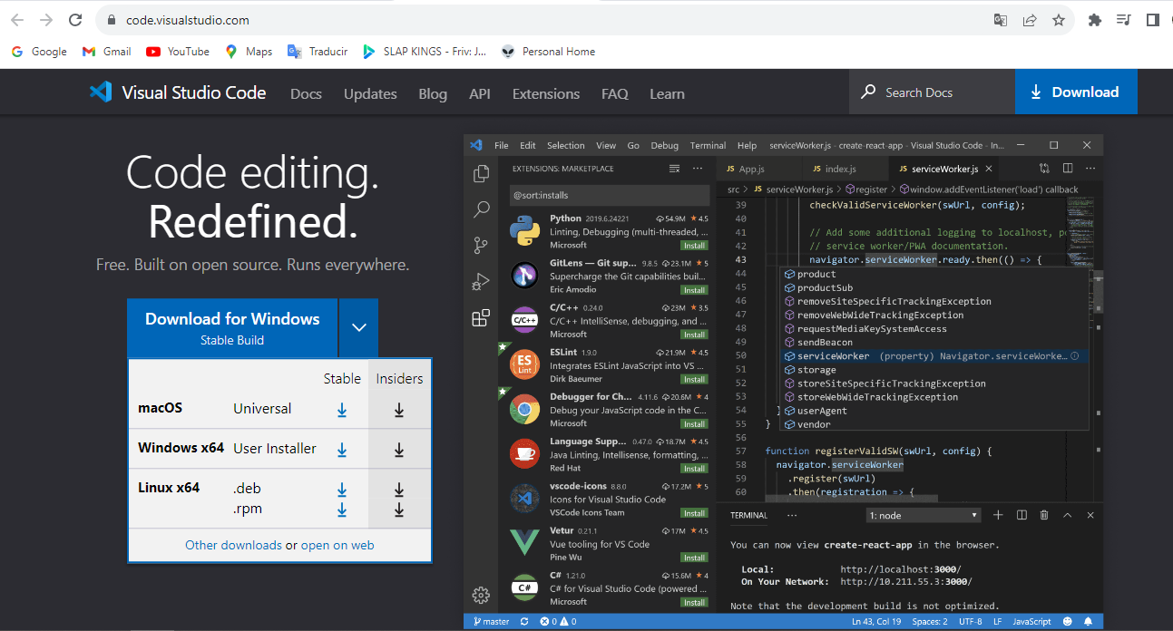
Paso 2 – Hacer click a descargar (depende el sistema operativo)

Slide 4
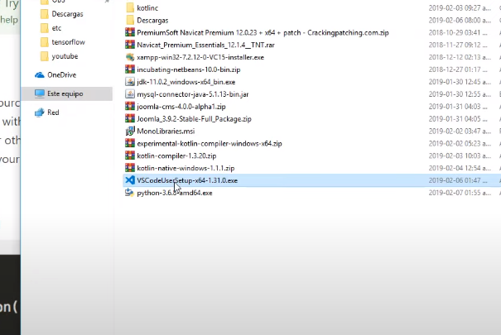
Paso 3 – Click al instalador que se descargó

Slide 5
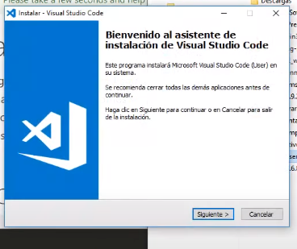
Paso 4 – Click en siguiente

Slide 6
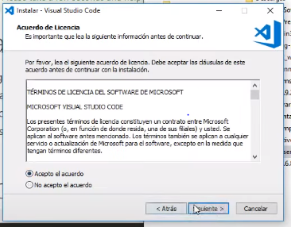
Paso 5 – Aceptar términos y condiciones y siguiente

Slide 7
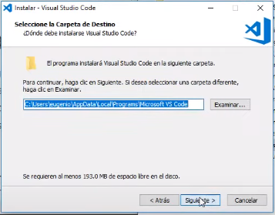
Paso 6 – Establecer la ruta (dejar la que viene por defecto)

Slide 8
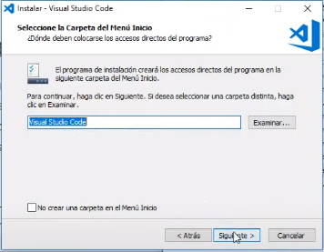
Paso 7 – Nombre de la app

Slide 9
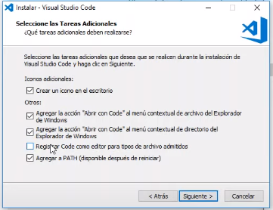
Paso 8 – Configuración de visual

Slide 10
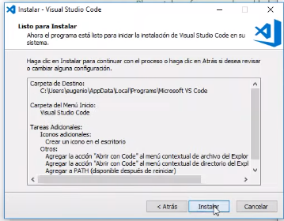
Paso 10 - Instalar

